Slide 1
第5章 局域网技术与数据链路层协议
局域网参考模型
1980年2月，IEEE成立局域网标准委员会（简称IEEE802委员会）
研究重点：解决局部范围内计算机组网问题
不同局域网必须采用相同LLC协议
不同局域网可以采用不同MAC协议

Slide 2
IEEE802标准体系结构

Slide 3
以太网 Ethernet
以太网数据传输特点
载波侦听多路访问/冲突检测（CSMA/CD）技术
载波侦听：监听总线占用
多路访问：平等访问总线
冲突检测：冲突不可避免
CSMA/CD工作特点

Slide 4
以太网的冲突检测方式

Slide 5
以太网的冲突检测方式

Slide 6
冲突窗口
冲突窗口概念

Slide 7
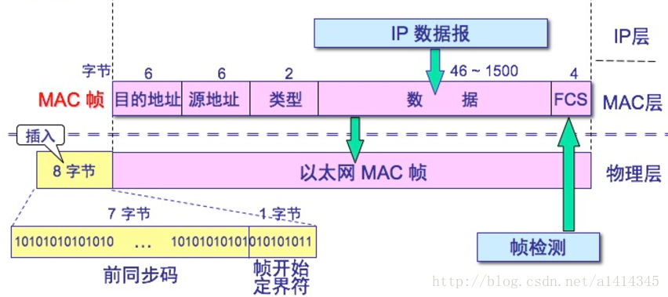
以太网帧结构
前导符/帧前定界符：由10101010比特流组成
目的地址、源地址：MAC地址（6字节）
类型：网络层协议类型（0x800表示IP协议；0x8137表示IPX协议
数据：46B~1500B（帧头长度为18B）
帧校验：32位CRC校验（目的地址、源地址、类型、帧数据）

Slide 8
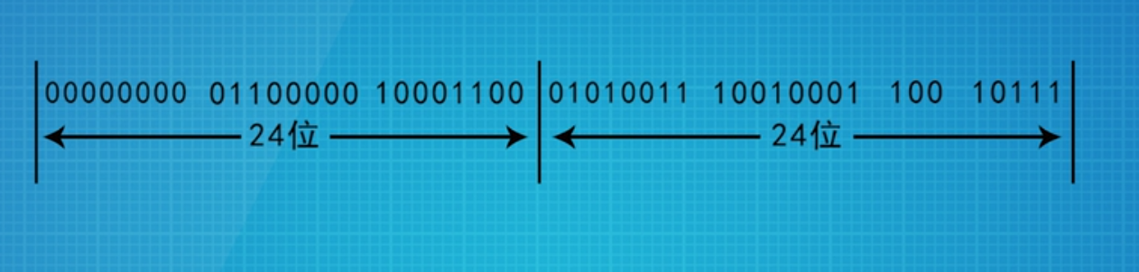
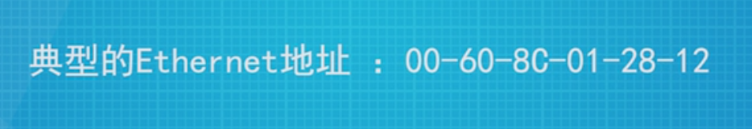
以太网帧结构
网卡物理地址存储器中存储单元对应实际地址称：物理地址
共64位，由十六进制表示

Slide 9
以太网卡节构
典型的以太网实现方法 以太网卡结构示意图

Slide 10
小结：
1980年2月，IEEE成立局域网标准委员会，重点研究局部范围内计算机组网问题
局域网架构
数据链路层：LLC和MAC
物理层
以太网
帧结构
网卡结构

Slide 11
第5章 局域网技术与数据链路层协议
现代以太网技术: 交换式局域网
交换技术应用于高性能局域网技术
传统共享介质局域网（所有结点共享一条传输介质）不可避免发生冲突（结点数量不断增加，网络负荷加重，网络效率急剧下降）
克服网络规模与网络性能矛盾，将共享介质改为交换方式，即二层交换技术
二层交换技术不关心三层协议
不会检查网络层，IPV4、IPV6等三层协议分组均可以穿越二层交换机
网桥、交换机

Slide 12
网桥基本概念
网桥（数据链路层互联设备），基本特征：
互联两个不同数据链路层协议（不同传输介质、不同传输率）
以接收、存储、地址过滤与转发方式实现网络之间通信
需要互联网络在数据链路层以上采用相同协议
分隔两个网络之间的广播通信量，改善互联网络性能与安全性
划分子网
既独立
又能相互通信
安全性&性能

Slide 13
网桥层次结构
从802.X到802.Y的网桥
不同的帧格式-重新封装
不同的传输速率-缓存
不同的最大帧长度-切割
不同的安全策略
不同的服务质量要求
802.11
802.11
802.11
802.11
802.11

Slide 14
透明的网桥
通过透明网桥，将多个局域网连接起来，硬件和软件不需要做任何变化。
透明网桥工作在混杂模式，接受所有的帧
当一个帧到达网桥时，它必须做出丢弃还是转发的决策。
决策通过在网桥内部的地址表中，查找目的MAC地址而做出的。

Slide 15
网桥的内部结构
当一个帧到达网桥时：
源地址是否有匹配：有--》检查更新 / 没有--》逆向学习
目的地址是否有匹配：有--》转发 / 没有--》广播
MAC地址
转发端口

Slide 16
变化拓扑的适应
一、当网桥往表中加入记录时，必须要打时间戳，
二、如果收到帧的源地址在表中有记录，也要更新时间戳，
三、网桥需要周期性的扫描转发表，把超时的记录从表中面删除
最新且活跃的网络节点

Slide 17
网桥的转发原理
如果查到目的端口和源端口是相同，就会丢弃这一帧，
如果目的端口和源端口不同，就会转发这一帧，
如果这个目的地址没有在表里面查到，就会广播这一帧。

Slide 18
生成树算法
避免出现广播风暴

Slide 19
局域网交换机结构与工作原理

Slide 20
局域网交换机工作原理
泛洪广播
目的地址未知，或广播地址，除源端口外在其他所有的端口进行转发
转发
对于已经学习到的目的地址，直接转发到相应的端口。
过滤
目的地址和源地址所处的端口是相同的，将帧丢弃。
逆向学习
读取真的源地址和达到端口进行学习，补充更新转发表。

Slide 21
交换机的三种交换方式
直接交换方式
交换机只接收数据帧头部，检测目的地址，立即转发（无论帧是否出错）
帧出错检测由结点主机完成（延迟小，缺乏差错检测）
存储转发交换方式
交换机完整地接收数据帧，并检测差错。若帧正确，则根据帧目的地址确定输出端口，进行转发出
具有帧差错检测能力，延迟大
改进的直接交换方式（二者结合）
检查帧的长度是否够64个字节，如果小于64字节则丢弃（碎片帧）；如果大于64字节，则转发。
不提供差错检测，但是出错的机会比直接转发小，数据处理速度比存储转发方式快

Slide 22
虚拟局域网技术VLAN
一种网络服务（不是组网技术）
交换式局域网技术是实现VLAN基础（用户与局域网资源一种逻辑组合）

Slide 23
小结：
交换技术应用于高性能局域网技术
网桥
互联两个不同数据链路层协议
以接收、存储、地址过滤与转发方式实现网络之间通信
分隔两个网络之间的广播通信量
交换机
帧的交换方式：直接转发、存储转发、改进的直接转发
虚拟局域网VLAN

